Slide 1
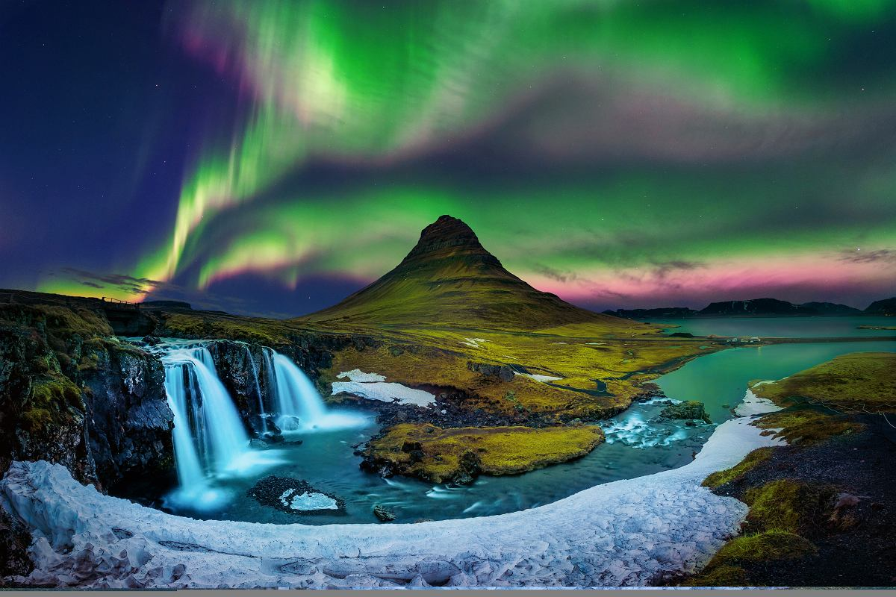
Islandia
nordyckie państwo położone na północy Grzbietu Śródatlantyckiego.

Slide 2
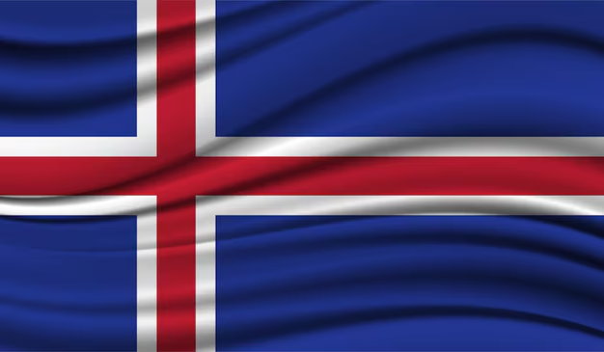
Flaga Islandii
Niebieski i biały to tradycyjne kolory Islandii, zwłaszcza kolor niebieski uważany jest przez Islandczyków za barwę narodową. Matthias Thordarson, który zaprojektował wzór flagi, kolor niebieski objaśniał związkiem z górami Islandii, a biały z pokrywającym je śniegiem. Czerwień nawiązywała do ognia, wydobywającego się z wnętrza wielu czynnych na wyspie wulkanów.

Slide 3
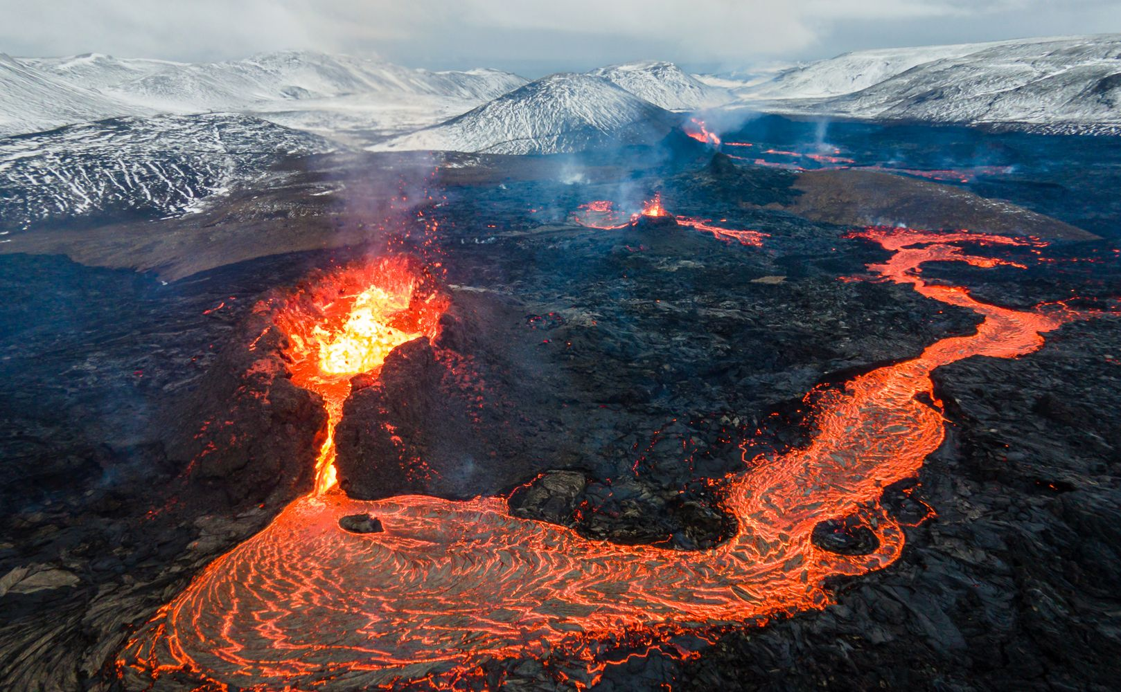
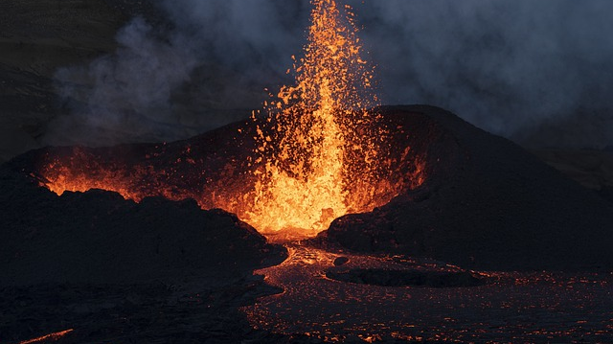
Wulkany na Islandii
Islandia, położona na ryfcie pomiędzy płytami tektonicznymi, charakteryzuje się wysoką aktywnością geologiczną. Na jej terenie znajdują się liczne gejzery i wulkany. Państwo leży na płaskowyżu wulkanicznym. Największy wulkan na Islandii to Hekla (1491 n.p.m.) należy też do najbardziej aktywnych wulkanów.

Slide 4
Lofsöngur – hymn państwowy Islandii. Oryginalny tytuł utworu brzmiał: Hymn dla uczczenia milenium Islandii. Pieśń ta powstała w 1874 roku z okazji tysiąclecia historii osadnictwa na wyspie, wiążącej się z przybyciem z Norwegii Ingolfa Arnarsona.
Ó, guð vors lands! Ó, lands vors guð!
Vér lofum þitt heilaga, heilaga nafn!
Úr sólkerfum himnanna hnýta þér krans
þínir herskarar, tímanna safn.
Fyrir þér er einn dagur sem þúsund ár
og þúsund ár dagur, ei meir:
eitt eilífðar smáblóm með titrandi tár,
sem tilbiður guð sinn og deyr.
Íslands þúsund ár,
Íslands þúsund ár,
eitt eilífðar smáblóm með titrandi tár,
sem tilbiður guð sinn og deyr.
O Boże naszej ojczyzny!
O Boże naszej ojczyzny!
Wysławiamy Twoje święte, święte imię!
Z układów słonecznych niebios zrób dla siebie wieniec
twoi wojownicy, zbiór czasu.
Dla ciebie jeden dzień jest jak tysiąc lat
i tysiąc lat na dzień, nie więcej
jeden wieczny kwiatek z drżącą łzą,
który czci swego boga i umiera.
Tysiąc lat Islandii,
Tysiąc lat Islandii,
jeden wieczny kwiatek z drżącą łzą,
który czci swego boga i umiera.
.

Slide 5
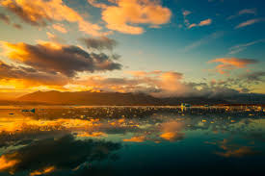
Klimat
Klimat wybrzeża Islandii jest okołobiegunowy. Ciepły Prąd Północnoatlantycki zapewnia generalnie wyższe roczne temperatury niż w większości miejsc na podobnych szerokościach geograficznych na świecie. Pomimo bliskości Arktyki, wybrzeża wyspy pozostają wolne od lodu przez całą zimę. Zlodowacenia są rzadkie, a ostatnie miało miejsce na północnym wybrzeżu w 1969 r. Klimat jest inny w różnych częściach wyspy. Południowe wybrzeże jest cieplejsze, bardziej wilgotne i wietrzne niż północ. Środkowe wyżyny to najzimniejsza część krajuNajbardziej suche są nisko położone obszary lądowe na północy. Opady śniegu zimą występują częściej na północy niż na południu.Najwyższa zarejestrowana temperatura powietrza wyniosła +30,5 °C 22 czerwca 1939 r. ,a najniższa wynosiła –38 °C 22 stycznia 1918 r. w Grímsstaðir i Möðrudalur w północno-wschodniej części wyspy.

Slide 6
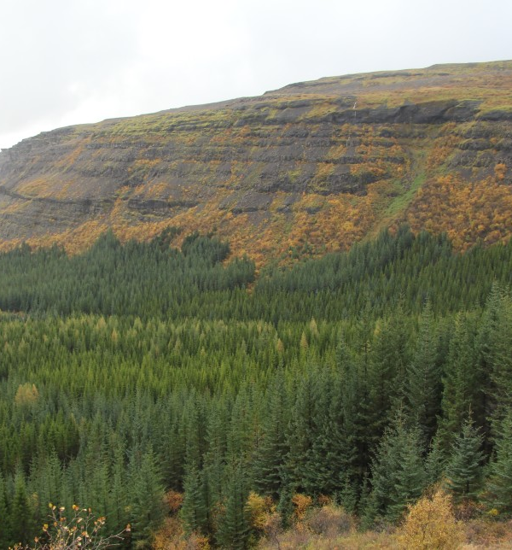
Roślinność
Na roślinność składają się głównie łąki, które są regularnie wypasane przez zwierzęta gospodarskie. Najpopularniejszym drzewem występującym na Islandii jest brzoza omszona (Betula pubescens), która dawniej tworzyła lasy na większej części Islandii, wraz z topolą osiką (Populus tremula), jarząbem pospolitym (Sorbus aucuparia), jałowcem pospolitym (Juniperus communis) i innymi mniejszymi drzewami, głównie wierzbami. Sadzenie nowych lasów zwiększyło liczbę drzew, ale wynik nie jest porównywalny z lasami pierwotnymi. Najwyższym drzewem na Islandii jest świerk sitkajski posadzony w 1949 roku w Kirkjubæjarklaustur; w 2013 r. mierzył 25,2m.

Slide 7
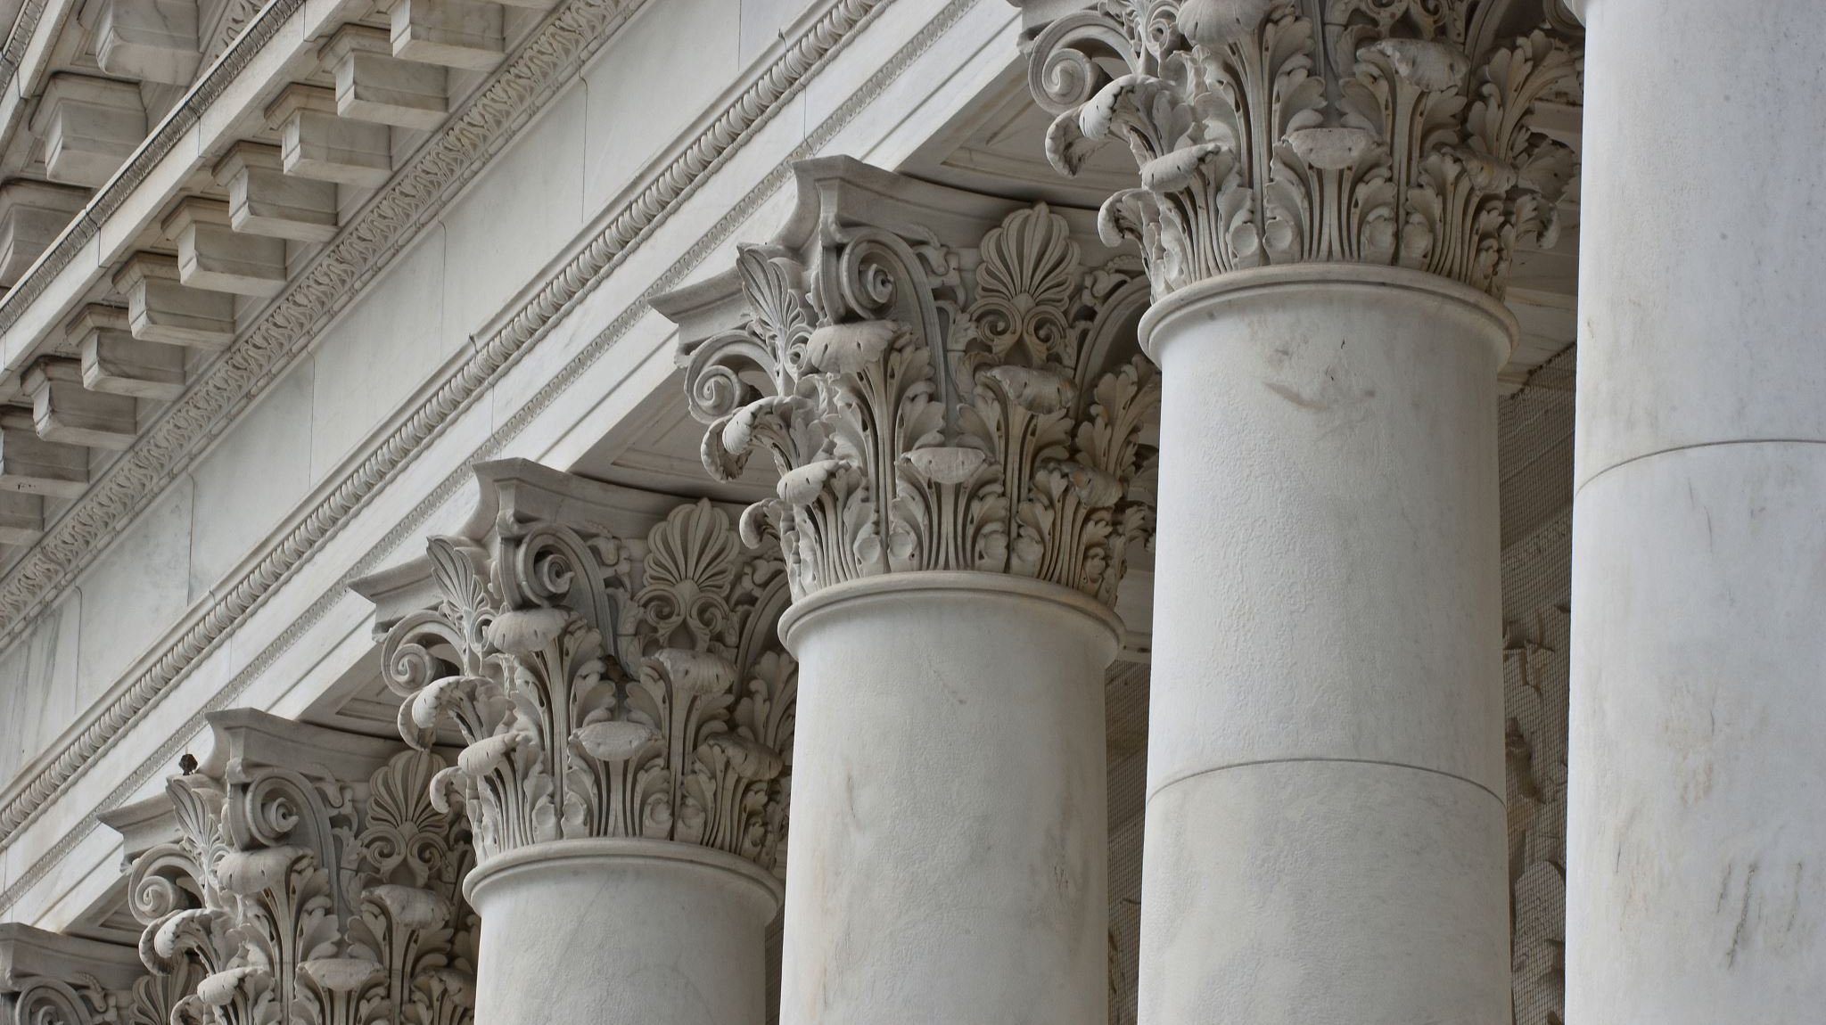
Rząd
Na Islandii obowiązuje demokracja pośrednia, a samo państwo jest republiką parlamentarną. Nowoczesny parlament Alþingi (Polski: Althing) został założony w 1845 roku jako organ doradczy duńskiego monarchy. Powszechnie postrzegano go jako przywrócenie zgromadzenia założonego w 930 r. w okresie Wspólnoty Islandzkiej i tymczasowo zawieszonego w latach 1799–1845. W rezultacie „jest to prawdopodobnie najstarszy system parlamentarny na świecie”. Liczy 63 członków wybieranych na czteroletnią kadencję
Szefem rządu jest premier, który wraz z gabinetem odpowiada za władzę wykonawczą.
Prezydent Islandii jest głową państwa w głównej mierze ceremonialną i pełni funkcję dyplomaty, ale może zawetować ustawy przyjęte przez parlament i poddać je pod ogólnokrajowe referendum. Prezydenci są wybierani w głosowaniu powszechnym na czteroletnią kadencję bez ograniczenia ich liczby. Obecnym prezydentem jest Guðni Th. Jóhannesson. 1 sierpnia 2016 r. został prezydentem Islandii, wybrany ponownie przeważającą większością głosów w wyborach prezydenckich w 2020 r

Slide 8

Stosunki międzynarodowe
Islandia będąca członkiem między innymi Rady Europy utrzymuje stosunki dyplomatyczne i handlowe praktycznie ze wszystkimi narodami, aczkolwiek powiązania z krajami nordyckimi, Niemcami, Stanami Zjednoczonymi, Kanadą i innymi państwami NATO są szczególnie bliskie. Historycznie rzecz biorąc, ze względu na podobieństwa kulturowe, gospodarcze i językowe, Islandia jest krajem nordyckim i uczestniczy we współpracy międzyrządowej za pośrednictwem Rady Nordyckiej.
Islandia jest członkiem Europejskiego Obszaru Gospodarczego (EOG), co umożliwia jej dostęp do jednolitego rynku Unii Europejskiej. Nigdy nie była członkiem UE, ale w lipcu 2009 r. islandzki parlament Althing głosował za wnioskiem o członkostwo w UE i 17 lipca 2009 r. oficjalnie złożył wniosek. Jednak badania opinii publicznej w 2013 r. wykazały, że wielu Islandczyków jest obecnie przeciwnych przystąpieniu do UE; po wyborach parlamentarnych na Islandii w 2013 r. dwie partie, które utworzyły nowy rząd wyspy – centrowa Partia Postępu i prawicowa Partia Niepodległości – ogłosiły, że przeprowadzą referendum w sprawie członkostwa w UE. W 2015 r. Minister Spraw Zagranicznych Gunnar Bragi Sveinsson poinformował Unię Europejską, że Islandia nie będzie już ubiegać się o członkostwo, jednak wniosek nie został formalnie wycofany i pojawiły się kolejne wezwania do zorganizowania referendum w tej sprawie

Slide 9
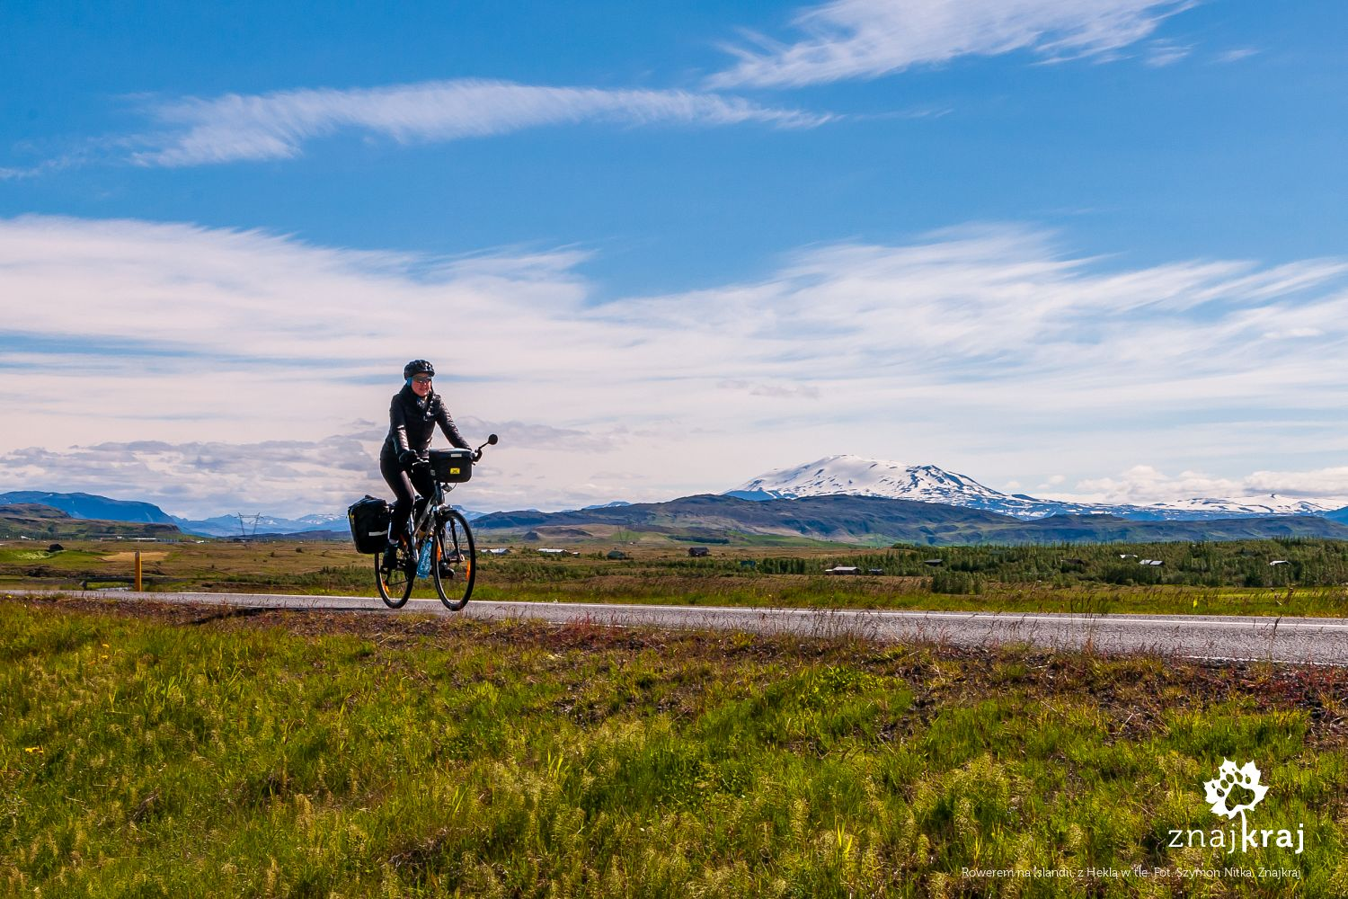
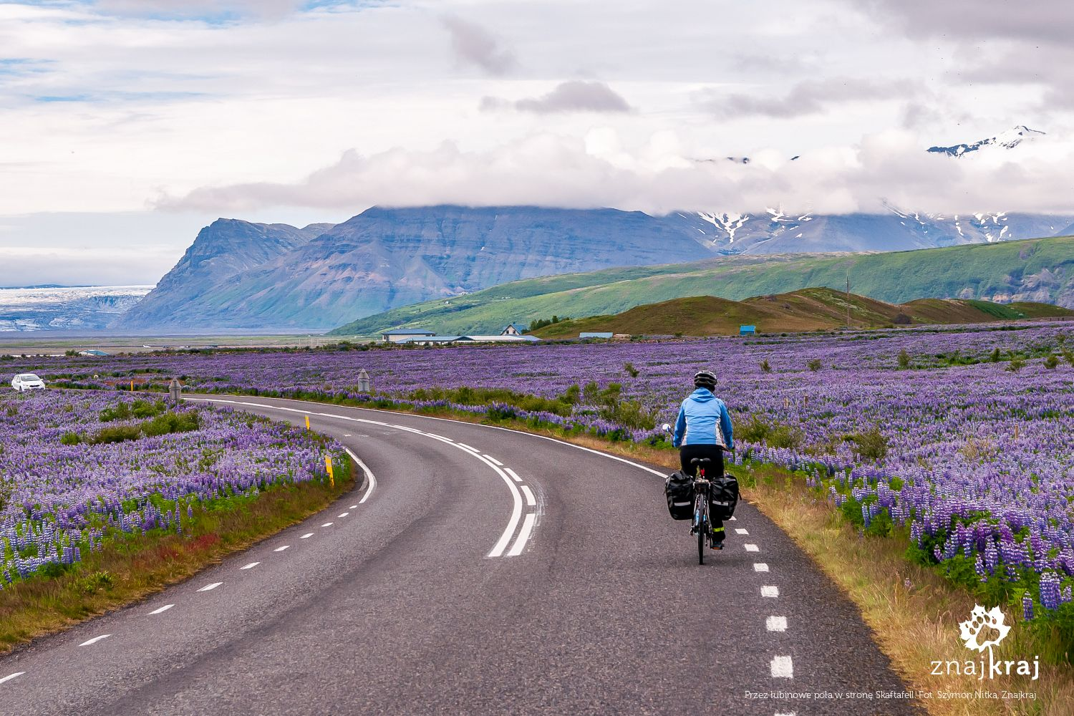
Turystyka
Około 69% pracujących na Islandii jest zatrudnionych w usługach, głównie turystycznych. Wyspę odwiedza około 1 mln turystów zagranicznych rocznie. Są to głównie turyści z Niemiec, Wielkiej Brytanii i Stanów Zjednoczonych. W 2015 roku kraj ten odwiedziło 1,289 mln turystów (29,2% więcej niż w roku poprzednim – to największy wzrost w Europie). Coraz bardziej popularną formą podróżowania po Islandii staje się turystyka rowerowa

Slide 10
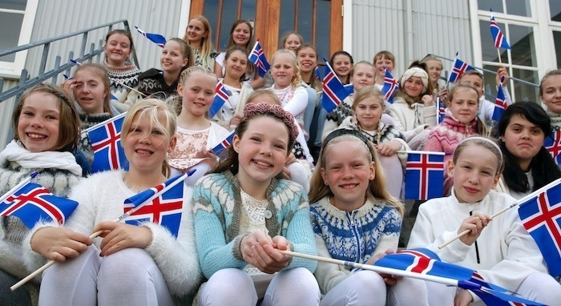
Ludność
Odizolowanie wyspy od reszty kontynentu ograniczyło imigrację. Stąd też dopływ nowego materiału genetycznego był ograniczony przez wieki. Dzięki bogatej tradycji ustnej i pisanej wiele z rodzin może wskazać swoich przodków na wiele pokoleń wstecz. Wszystko to sprawia, że współcześni Islandczycy są przedmiotem wielu badań genetycznych. Przyrost naturalny wynosi 0,66% (2013). Ludność poniżej 14. roku życia stanowi 21%, a powyżej 65. roku 12%. Przeciętna długość życia mężczyzny wynosi 78 lat (78,43), a kobiety prawie 83 lata (82,73).
Największą grupą etniczną po Islandczykach są Polacy, których jest ponad 20 tys.

Slide 11
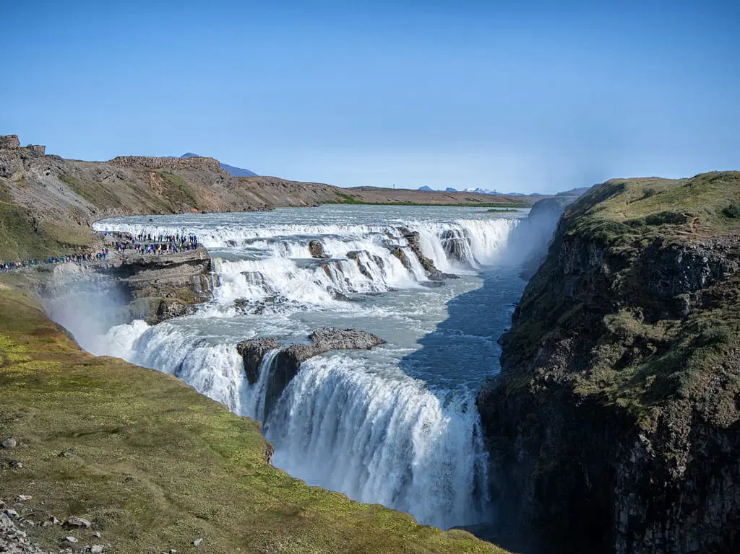
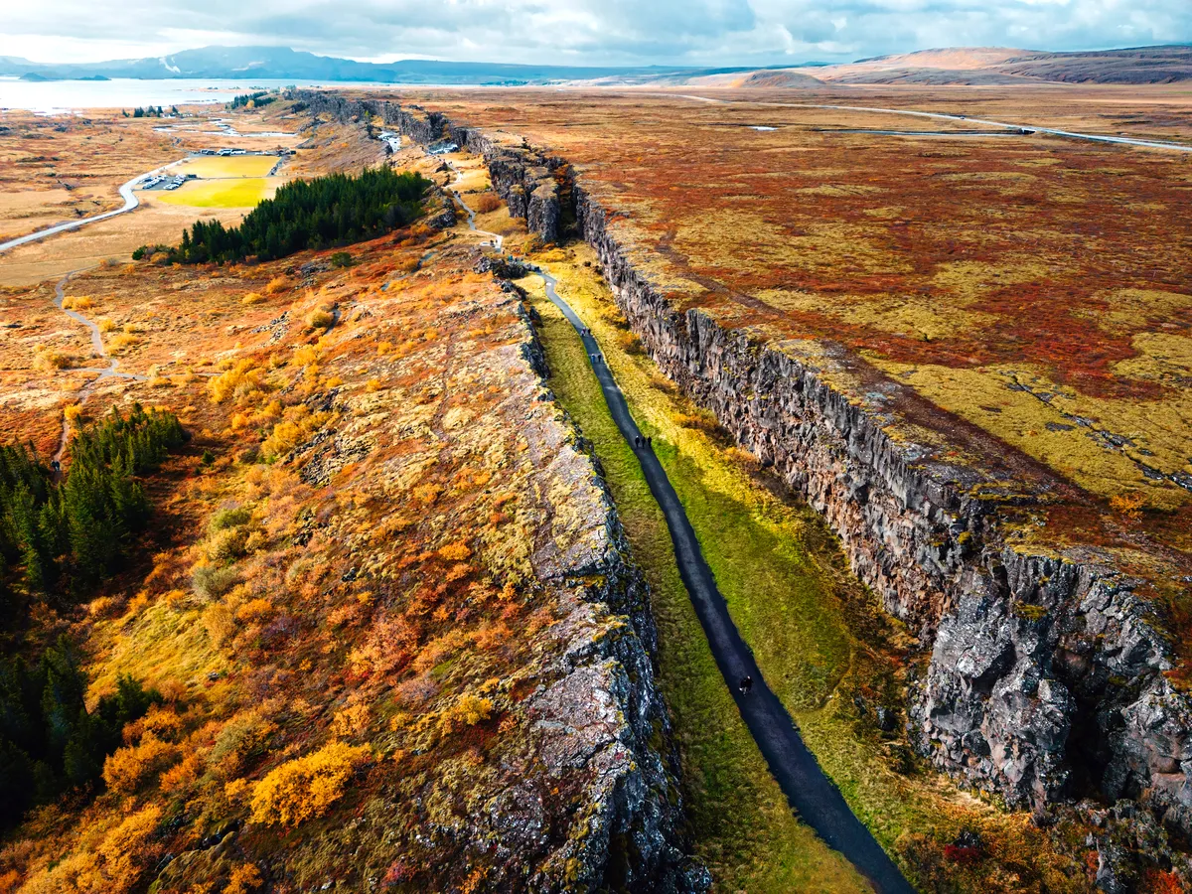
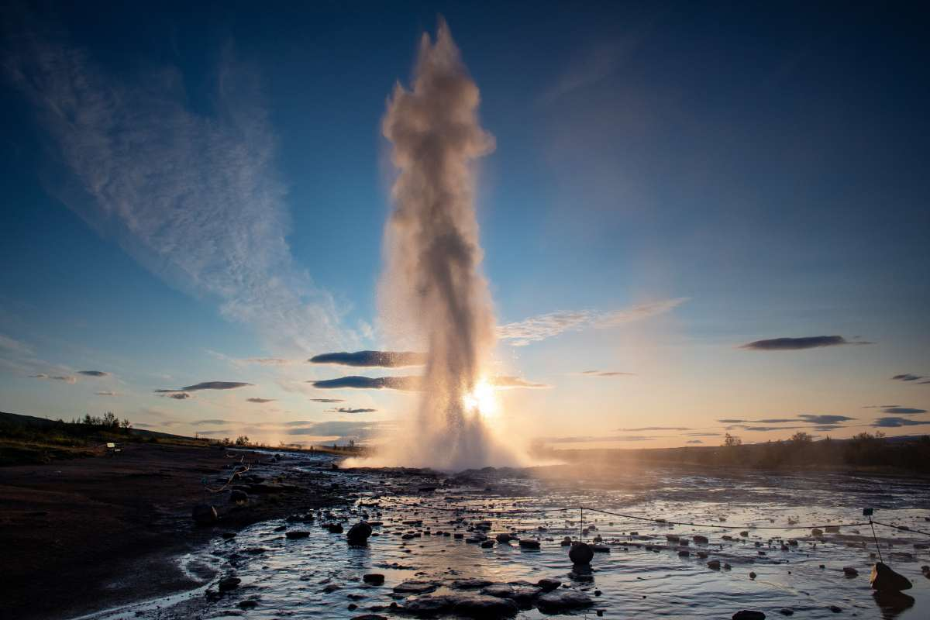
Co warto zwiedzić?
Geysir
Thingvellir
Złoty wodospad Gullfoss

Slide 12
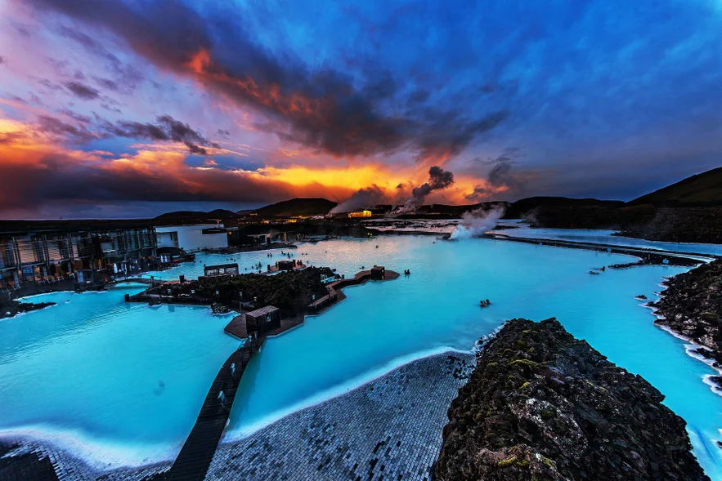
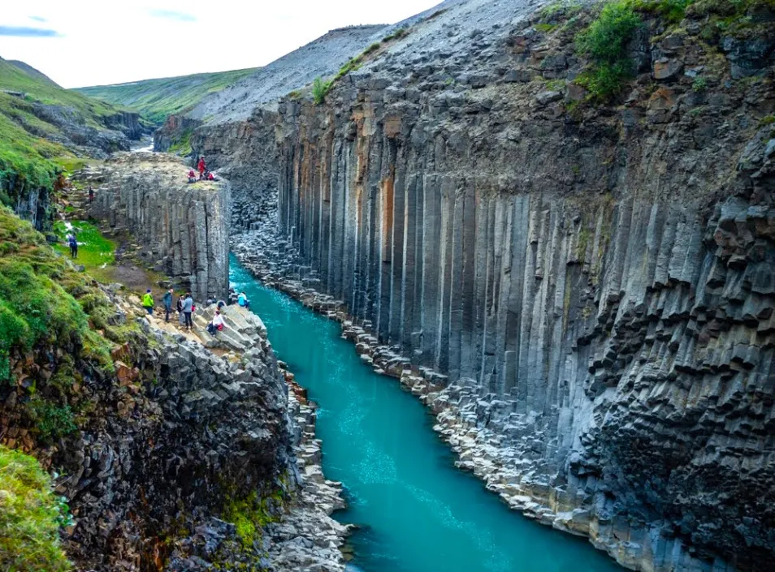
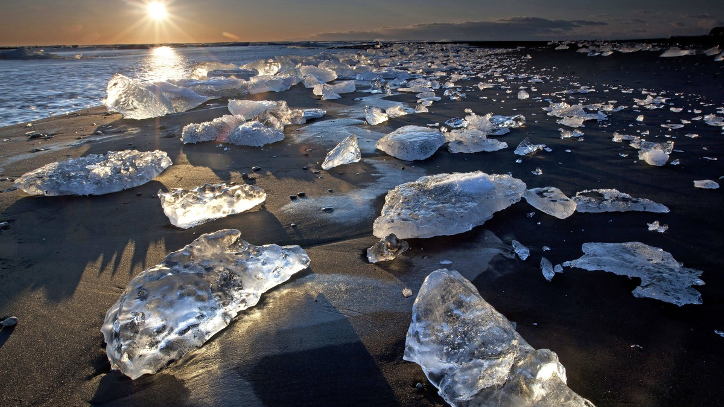
Blue Lagoon
Fiordy
Diamond Beach

Slide 13
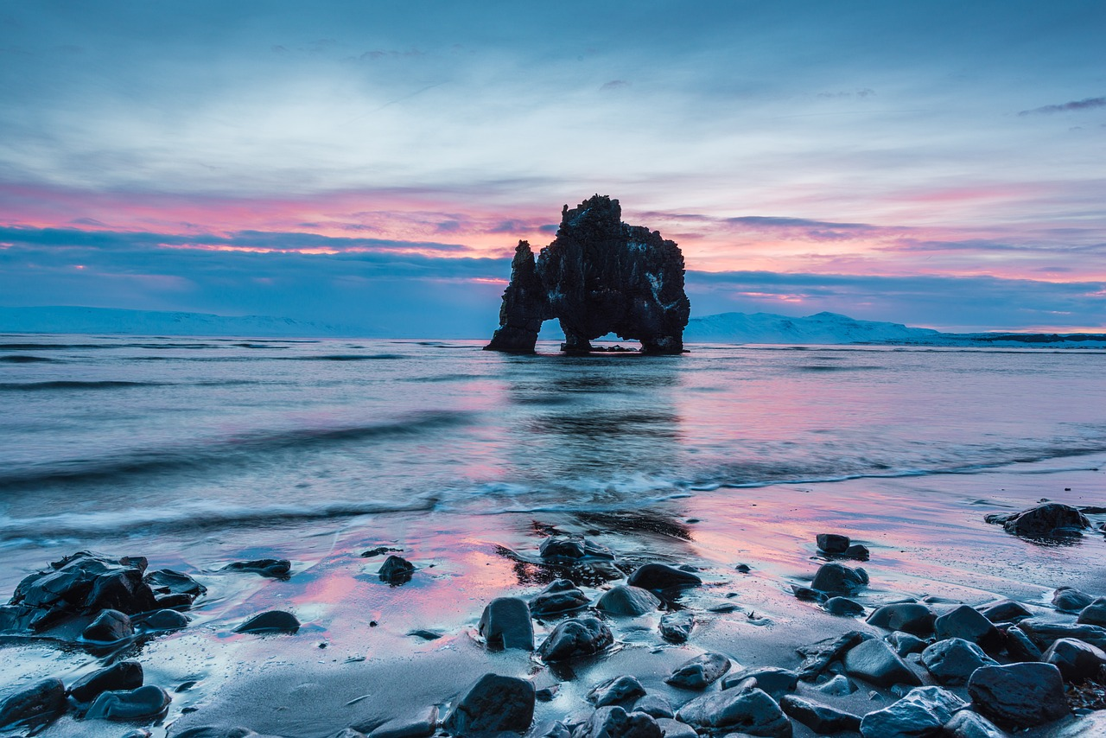
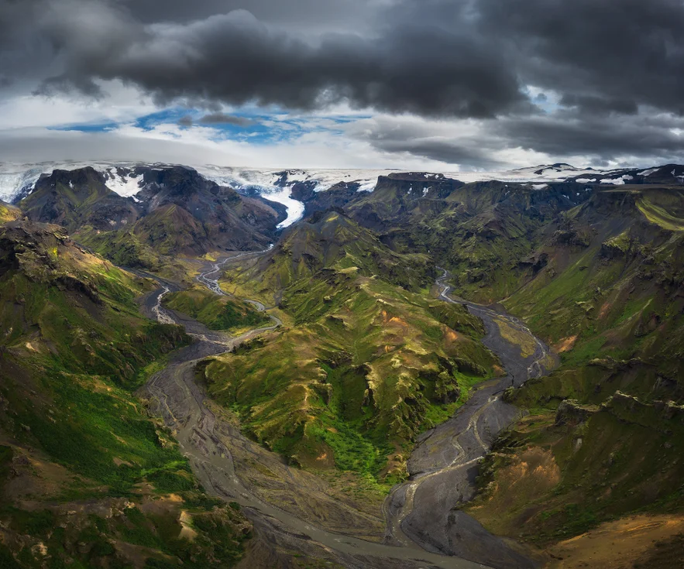
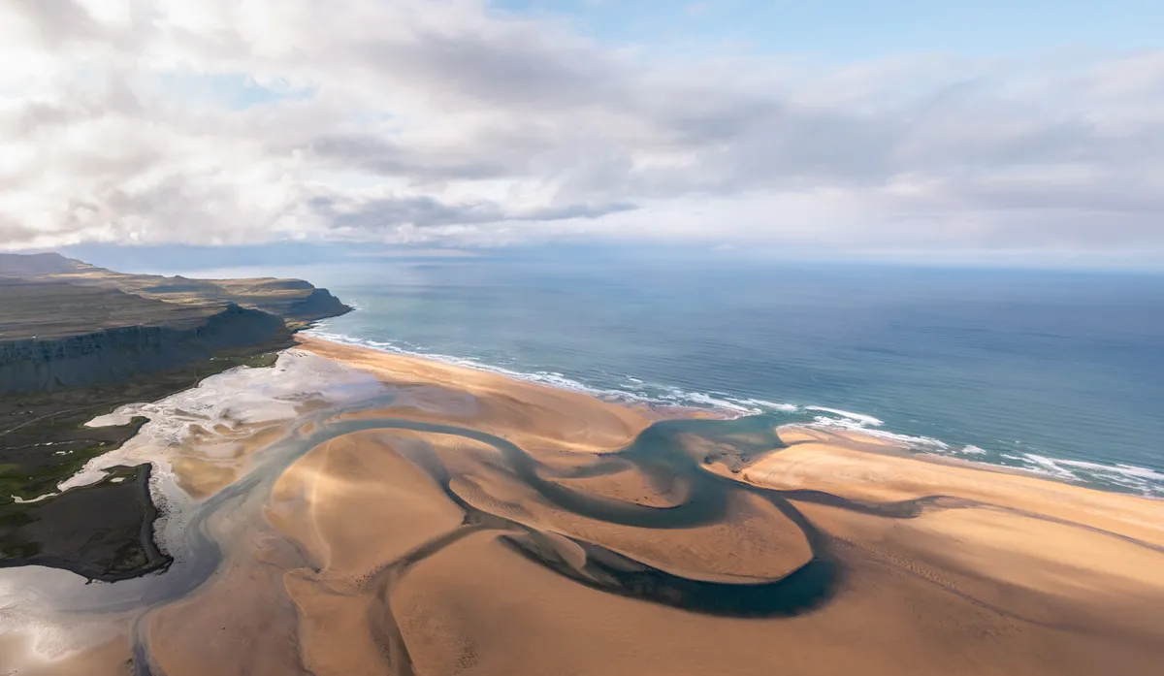
Skała Hvitserkur
Thorsmork
Plaża Raudisandurs

Slide 14
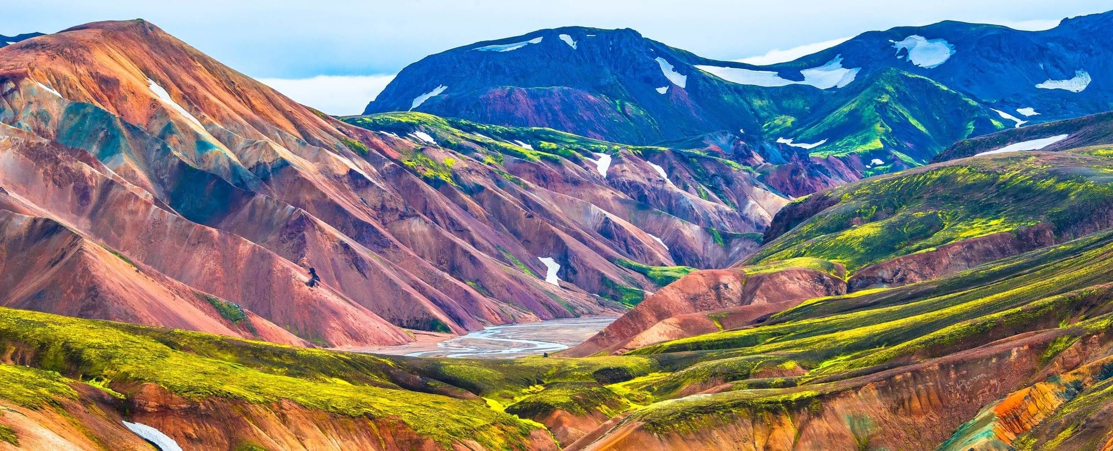
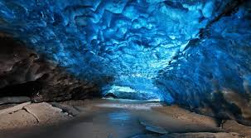
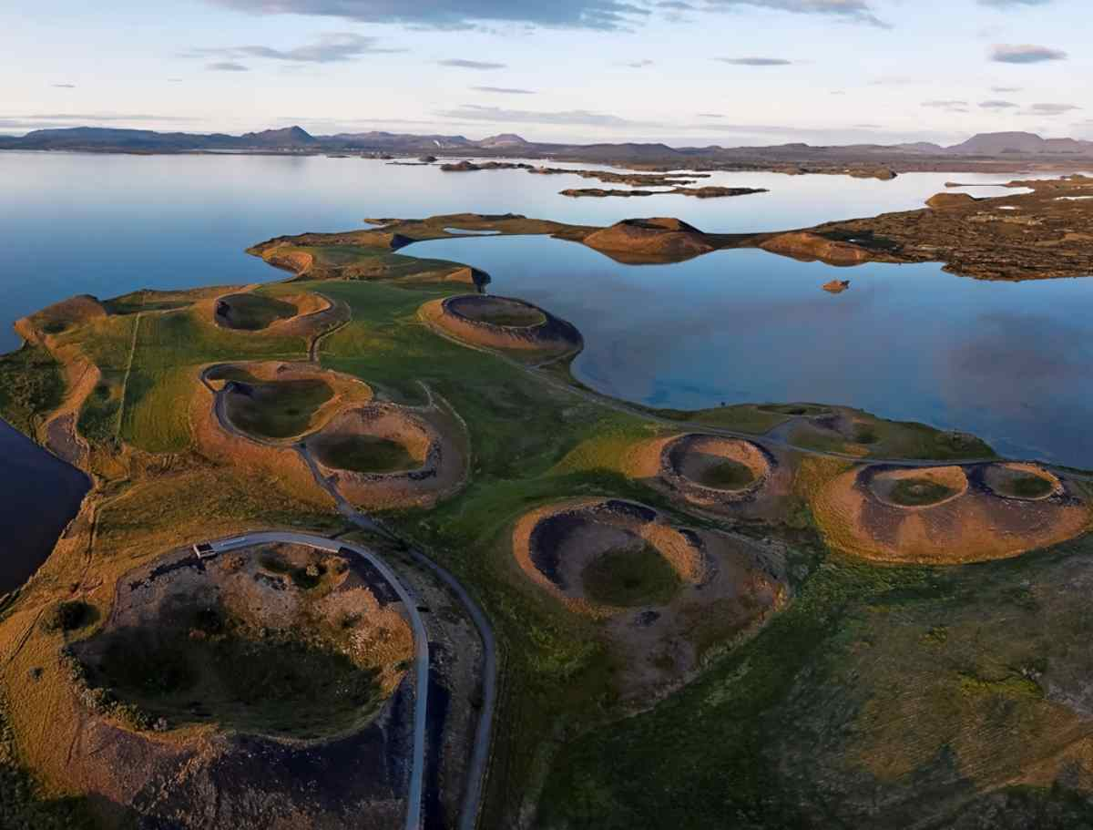
Landmannalaugar
Park narodowy Skaftafell
Myvatn

